Slide 1
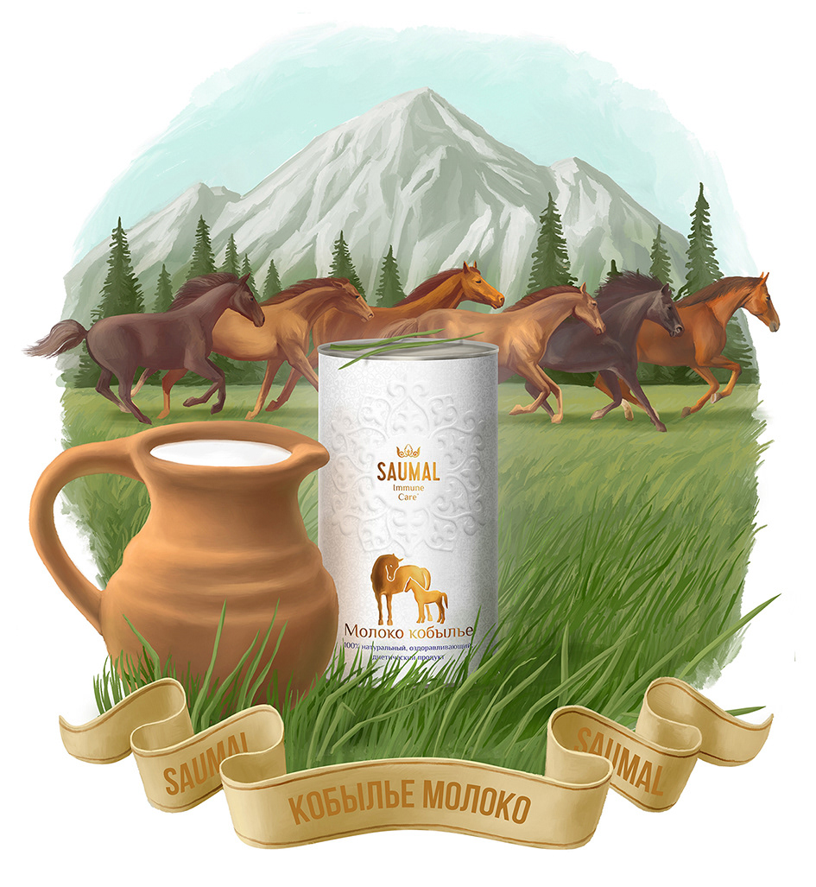
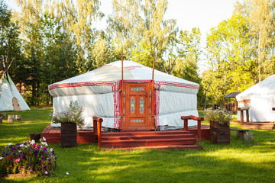
Глэмпинг «Эко Саумал»
Презентация Бизнес проекта
Досумбеков А.

Slide 2
Цель проекта: Предоставление лечебно-оздоровительного, экологического отдыха в живописном предгорье Таласского Алатау
Проживание в комфортабельных 2-х и 4-х местных юртах (24 койко-мест)
Расположение глэмпинга на высоте 1200 метров над уровнем моря, в уединенном экологическом плодовом саду, обеспечивает комфортный климат, чистый воздух, живописные пейзажи.
Лечебная программа : Саумал терапия, кумысолечение, фито сауна, баня с бассейном.
Четырехразовое здоровое питание
Посещение экскурсий, конные прогулки, игровой досуг, тематические мастер классы .Лавка уникальных эко-продуктов и сувениров. Уникальные блюда авторской кухни по заказу.

Slide 3
Целевая аудитория
Жители Западного региона Казахстана (Актау, Атырау, Актобе, Кызылорда) С средним доходом, возрастной категории 40+
Работники вредных производств
Люди страдающие заболеваниями дыхательных путей и ЖКТ
Пациенты нуждающиеся в посткоронавирусной реабилитации
Любители экологического туризма
Люди ищущие комфортный и уединенный отдых по бюджетной цене
Люди стремящиеся к оздоровлению и релаксации
Любители эксклюзивного опыта и уникальных методов лечения

Slide 4
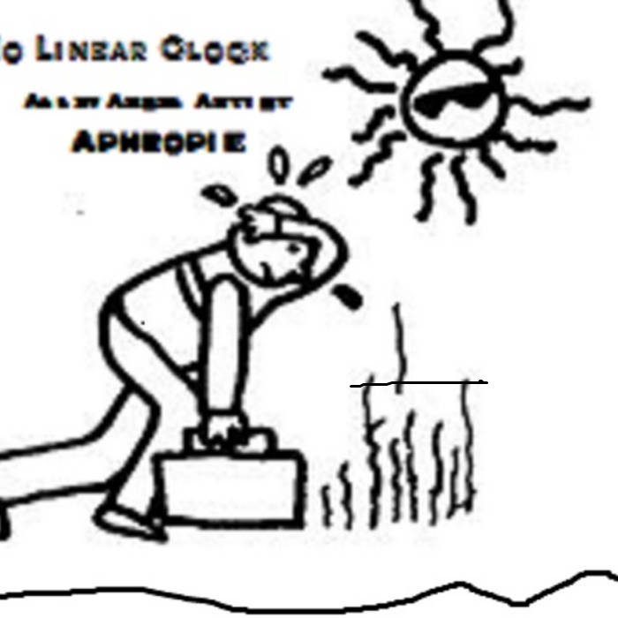
Проблема
Жители Западных регионов живут в тяжелых климатических и экологических условиях: множество промышленных предприятий осуществляют огромное количество выбросов вредных веществ в атмосферу, особенно остро это ощущается в таких городах как Атырау и Актобе . Летом невыносимый зной, комары, тяжелый воздух, пыльные бури.
Людям со средним достатком негде отдохнуть и поправить свое здоровье, в основном они едут в Боровое, Сарыагаш, Мерке. Летом в этих курортах огромное количество отдыхающих, что создает понятные неудобства.
В западном регионе скудные пастбища не позволяют разводить достаточное количество дойного поголовья лошадей и найти свежий саумал там серьезная проблема.

Slide 5
Саумал терапия
Заключается в 4-х разовом приеме парного кобыльего молока по 250мл
Саумал - парное кобылье молоко. физиологичный, нежный, легкоусвояемый биологически активный продукт. содержит большее количество биологических компонентов, важных для организма человека: аминокислоты, жиры , ферменты, большое количество микроэлементов и витаминов Применяется когда требуется особо нежная, щадящая диета. Использование саумал с признанными лечебными свойствами способствует восстановлению нарушенных функций поврежденных органов и тканей. Может играть роль вспомогательной патогенетической терапии, прежде всего, при некоторых хронических заболеваниях органов пищеварения, дыхательных путей, печени.
Саумал нужно употреблять в первые 15 минут после дойки. Минимальная продолжительность курса лечения составляет 7 дней. Это главный залог успешного лечения.

Slide 6
Кумысолечение
Кумыс – продукт спиртового и молочнокислого брожения кобыльего молока на основе особой закваски. В результате брожения получается напиток голубовато-молочного цвета, сладковато-кислого, терпкого вкуса, со своеобразным ароматом и характеризуется сложным химическим составом. С одной стороны, компоненты, входящие в него, связаны с исходным составом кобыльего молока, с другой – являются результатом жизнедеятельности микроорганизмов закваски.
Кумыс из кобыльего молока является природным лечебным физическим фактором Казахстана, издавна известен своей эффективностью в лечении больных с бронхолегочными заболеваниями, туберкулезом легких. Благодаря своему химическому составу, кумыс оказывает противовоспалительный, антиоксидантный, антибактериальный, иммуномодулирующий эффекты, что является основанием к его применению в терапии и реабилитации пациентов с заболеваниями органов дыхания, в т.ч. после перенесенной пневмонии, ассоциированной новой коронавирусной инфекцией.

Slide 7
Оценка рынка
Согласно официальной статистики обьем оказанных услуг внутреннего туристического рынка Казахстана за 2023г. Составил 175 739 237,4 тыс. тенге(4 009 объектов), Из них пансионаты, туристические базы и дома отдыха (196 объектов) составили 4 531 382,1 тысяч тенге.
Средняя стоимость койко мест, составляет 12 053 тенге,
Причем если разобрать по категориям номеров то номера в категории 15 520 тенге занимают 46% от общей сдачи номеров.

Slide 8
Оценка рынка
Число заболевших Коронавирусом в РК 1 305 649 чел. (март 2024)
Согласно данным департамента статистики количество людей отдыхающих в саноторно курортных организациях Республики Казахстан показывает возрастающую тенденцию, за исключением 2020 года из-за Ковидных ограничений, и после пандемийный период заметен резкий всплеск посетителей.
Количество отдыхавших в саноторно курортных организациях Казахстана
год | 2018 | 2019 | 2020 | 2021 | 2022
человек | 299091 | 313316 | 218893 | 319960 | 379555
изменение | 100% | +4,8% | -26,8% | +46,2% | +18,6%

Slide 9
Конкуренты
В Западных регионах Казахстана подобных объектов нет.
Алматинская область
Глэмпинг Каркара – 2-х местная юрта 20000 с чел. Саумал отдельно 4000 тнг в день. https://baigroupkz.com/saumal
Гостевой дом Saymal Deluxe – 17 000 с чел. Питание + саумал http://saumaldeluxe.kz/
Зона отдыха «Абылай хан» - 4-х местная юрта 20 000 с чел. питание + саумал
Туркестанская область
Турбаза «Руслан» - Юрта 10 000 с чел. + 11 000 трехразовое питание. https://www.zhabagly.com/index.ru.php
Жамбылская область
База отдыха «Терис Ащыбулак» - 25 000 за юрту. https://vk.com/teris_ashchybulak

Slide 10
Наши преимущества
Уникальное расположение в экологическом плодовом саду где растут вишни, сливы, алыча, черешня, яблони, груши, боярышник, малина, лечебные травы. Обширная территория (12 га)
Экологически чистые продукты и саумал.
Комфортный климат, отсутствие комаров, нет изнуряющего летнего зноя, чистый воздух, уединенность.
Бюджетные цены на проживание, условия все включено. Бесплатный трансфер с аэропорта Тараз (45 мин. Пути) Шымкент (1 час пути) ж/д вокзалов Тараза, Бурное (15 минут), Шымкент.
Дойка кобылиц на глазах у гостей, что обеспечивает прием самого свежего саумала, кобылы гуляют по саду и нет запахов навоза.
Возможность быстрого масштабирования за счет расширения номерного фонда
На территории имеется скважина питьевой воды, бассейн, электричество - планируется установка солнечных панелей.

Slide 11
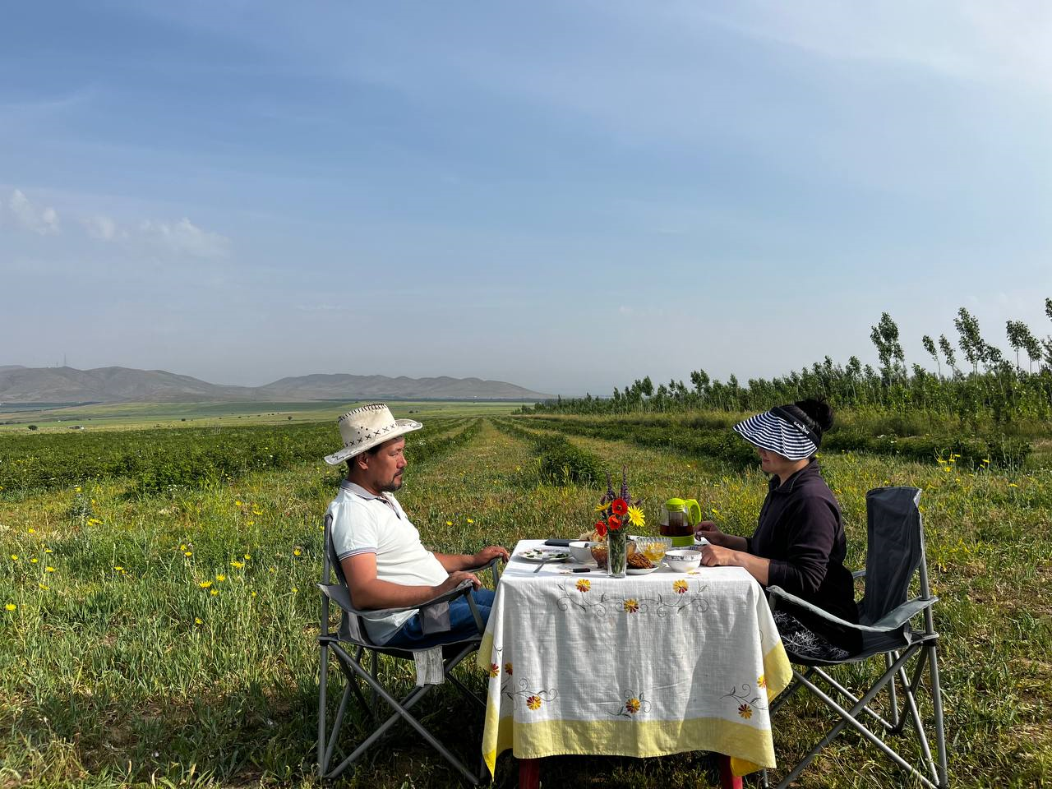
Фото с локации

Slide 12
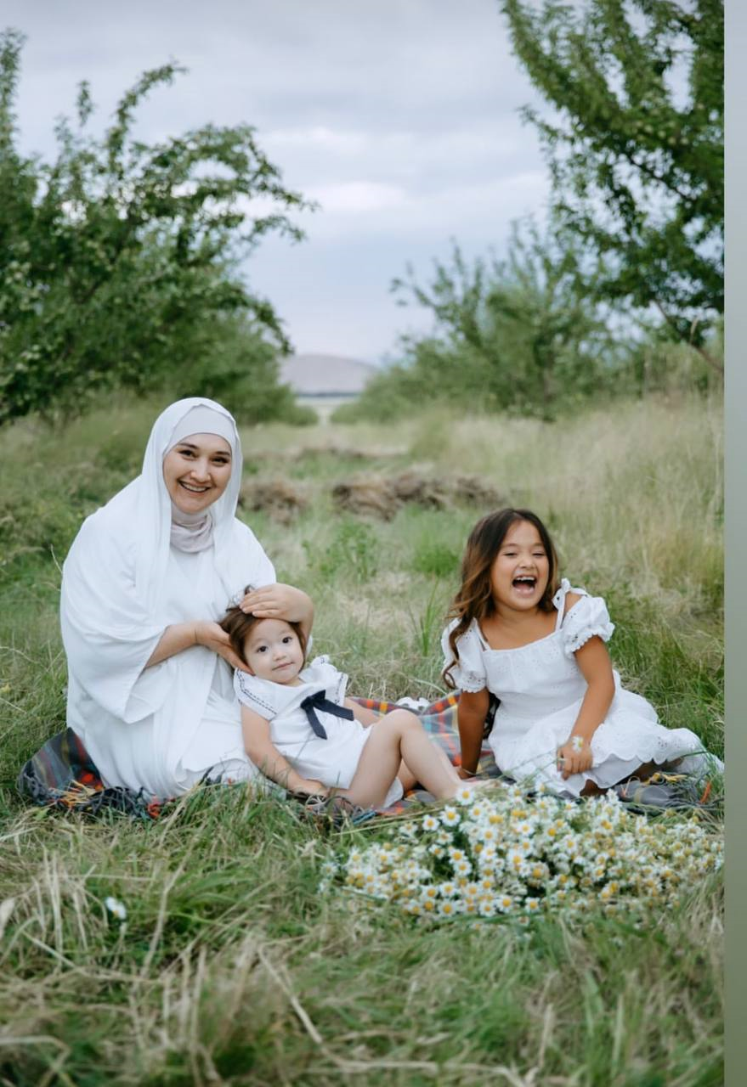
Еще фото

Slide 13
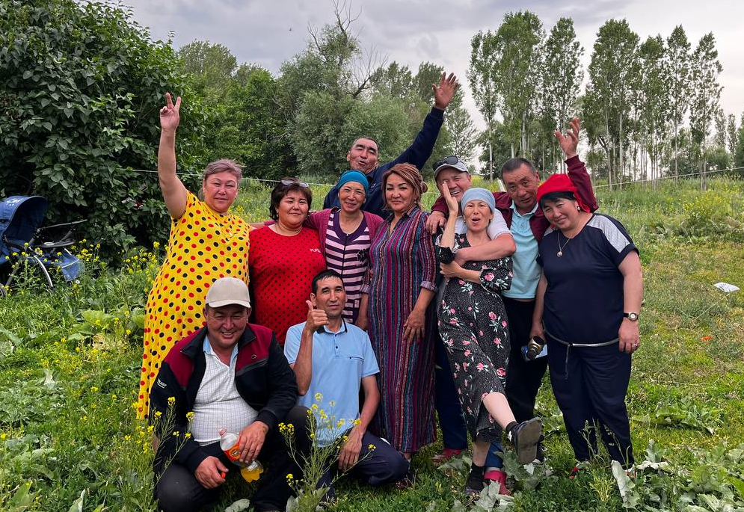
Команда
Управляющий – Досумбеков Альтаир
Администратор – Досумбекова Балжан
Повара – Коралбаева Камшат, Саттарова Гульназ
Горничная – Ещанова Фируза
Технический работник – Рахимбердиев Мадибек
Аутсортсеры :
Конюхи – Айып, Аман, Мурат
PR – менеджер
Бухгалтер

Slide 14
Бизнес модель
В расчетах бизнес модели мы взяли среднюю загрузку номерного фонда – 70% . Сезон работы глэмпинга 6 месяцев.
Предполагается продажа путевок на 7, 10, 14 дней. Стоимость одного дня проживания 2-х местная юрта 15 000 с чел. 4-х местная юрта 12 000 с чел.
В итого 10 – ти дневная путевка жителю Атырау с размещением 2-х местной юрте, с перелетом Атырау –Тараз- Атырау (50 000тнг. Scat ) обойдется 200 000 тнг.
Средний чек с учетом дополнительных услуг составляет 14000 в день. (14 000*24чел = 336 000 тг)
Всего расходы на пребывания 1 человека в день составляют 7 850 в день. Прибыль 6150 * 24=147 600тнг. В день
Производство саумала и кумыса на аутсорсинге позволяет существенно сократить первоначальные инвестиции, минимизировать штат сотрудников, избежать рисков связанных с владением кобыльем стадом.
Продажа путевок через собственный сайт, социальные сети, размещение на туристических платформах, в сотрудничестве с туристическими агентствами. В сотрудничестве с профсоюзными организациями промышленных предприятий.

Slide 15
Финансы
Инвестиции – 20 млн. тенге . Из них 18 660 000 в активы (юрты, баня столовая, мебель, оборудование) 1 340 000 ( создание сайта, реклама, благоустройство территории)
Окупаемость инвестиций 7 месяцев работы (т.к. сезон работы 6 мес. То окупаемость переходит на следующий год)
В приведенной ниже таблице расчет финансовых потоков с учетом инвестиций в 2024г.
 | Расчет финансовых потоков
 | 2024 | 2025 | 2026 | 2027 | 2028
Приход | 42 336 000 | 45 838 000 | 45838000 | 45838000 | 45838000
Расход | 45725480 | 27869270 | 27869270 | 27869270 | 27869270
Баланс | -3 389 480 | 17 968 730 | 17 968 730 | 17 968 730 | 17 968 730
Накопленный баланс | -3 389 480 | 14 579 250 | 32 547 980 | 50 516 710 | 68 485 440

Slide 16
Финансы
В приведенной ниже таблицы инвестиционные расходы по статьям
 | Статья затрат | кол -во | цена | Итого
1 | Юрта люкс (4*4) | 4 | 270000 | 1080000
2 | Юрта комфорт (6*6) | 4 | 430000 | 1720000
3 | Основание под юрту | 9 | 220000 | 1980000
4 | Мебель | 8 | 400000 | 3200000
5 | Белье | 50 | 12000 | 600000
6 | Столовая юрта 8*8 | 1 | 830000 | 830000
7 | Баня | 1 | 1800000 | 1800000
8 | Оборудование для кухни | 1 | 500000 | 500000
9 | Посуда в столовую | 1 | 150 000 | 150000
11 | Душевая - Уборная | 5 | 1 000 000 | 5000000
12 | Водопровод | 1 | 200000 | 200000
13 | Электричество | 1 | 1800000 | 1800000
14 | Благоустройство территории | 1 | 450 000 | 450000
15 | Реклама | 1 | 440 000 | 440000
16 | Создание сайта | 1 | 250 000 | 250000
 | Итого |  |  | 20000000

Slide 17
Резюме
Инвестировав 20 млн. тенге , можно в течении месяца запустить прибыльный бизнес с годовым оборотом 45 млн. (IRR – 83%)
Деньги поступают раньше чем мы оказываем услуги
При благоприятных условиях можно быстро масштабировать в несколько раз
Есть хорошая перспектива развить направление зимней базы отдыха, продавать франшизу.
Для реализации данного инвестпроекта есть все условия: удобная и уникальная локация, опытная высокомотивированная команда, большая востребованность наших услуг.
Гости получат качественный сервис, незабываемые впечатления, уютный отдых, поправят здоровье.

Slide 18
Спасибо за Внимание!

